Slide 1
Hálózatok 2.
Lengyel Zsolt
IPv4 Címek típusai, IP címek számítása, Bin, HEX, Subnetting, Supernetting
Notes:
Host: egy adott IP eszköz (számítógép, telefon, v bármilyen más eszköz ami a hálózaton kommunikál) Legtöbbször a host-nak nem a szervereket szokták hívni hanem a klienseket (akiket kiszolgálnak a szerverek)

Slide 2


IP címek felépítése
8 bit = 1 byte= 1 oktet
192.168.1.5
192.
168.
1.
5.
11000000. 10101000. 00000001. 00000101.
11111111. 11111111. 11111111. 11111111.
255.
255.
255.
255.
Notes:
Az IP címek felépítése
Az IP cím 4 db oktetből áll.
1 oktet 8 bitből áll azaz mind a 8 helyen vagy nulla van vagy 1-es. Ha mind a 8 bit 1-es akkor a decimális értéke annak az oktetnek: 255
Ha minden oktet 1-es a maximális “értéke” egy ipv4-es címnek 255.255.255.255 lehet. (ez persze egy speciális cím, és nem arra használjuk hogy egy host-nak kiosszuk)

Slide 3
Publikus IP cím osztályok
1-126: A
128-191:B
192-223: C
pl: 155.12.32.19
B
Notes:
Az összes IP címet régen osztályokba sorolták. Ez azt jelenti hogy egyszerűen egy betűjelet kapott egy bizonyos tartományba eső IP cím. Például azok az ip címek amelyeknek az első oktetje 1-126 közé esik, azokat A osztályú ip címnek nevezzük.
Egy régebbi fajta publikus IP cím jelölés az osztályba sorolás, itt az első oktetet vizsgáljuk és megnézzük melyik tartományba esik. Ma már nem használjuk, a Privát IP címek esetén néha még előfordul hogy osztályok szerint hivatkoznak rájuk.

Slide 4
Privát IP Cím osztályok
RFC 1918
Privát IP címzésről
A: 10.0.0.0 /8
B:172.16.0.0 /12
-
172.31.255.255
C:192.168.0.0 /16
Notes:
Itt a privát ip címek listáját látjuk osztályba sorolással.
Milyen IP címeket lehet használni egy helyi hálózatban, és mi a Publikusan használható ipv4 cím.
A helyi hálózatokban használható IP címek az alábbiak:
A 10-el kezdődő ip címek közül bármelyik (pl 10.0.12.1) ezek az A osztályú privát IP címek.
A 172.16 és a 172.31 közé eső ip címek közül bármelyik (pl 172.16.10.50) ezej a B osztályú privát IP címek
A 192.168-al kezdődő Ip címek közül bármelyik (pl 192.168.5.10) ezek a C osztályú ip címek.
A privát IP címek csak helyi hálózatokon létezhetnek (normális esetben), interneten (publikus hálózatban) nem találkozhatunk velük. Minden normális router ha a WAN portján találkozik privát IP címmel, azonnal el kell hogy dobja a csomagot.

Slide 5
Nem Használható Publikus IP címek (IPv4)
8
8
8
32
8
.
.
.
2
2
2
2
=
2
4 000 000 000
169.254.1.0 -169.254.254.255
Link Local IP
APIPA
privát ip címek
127.0.0.1/8
Loopback IP
224.0.0.0-255.255.255.255
0.
Notes:
Hány IP címet lehet publikus címnek használni? Ha emlékezünk hogy összesen 0.0.0.0 - 255.255.255.255-ig mehetnek az ip címek ezek közül jónáhány nem használható publikus IP címnek.
Például az összes Privát IP cím nem használható interneten.
Link local cím: (automatic private ip address) egy olyan speciális cím amit a host saját magának ad, ha nem kap DHCP-től és manuálisan se IP címet. Ezt a tartományt azért tartják fent mert ha semmilyen IP címzési módszer nincs a hálózatban, a gépek mégis tudjanak valamilyen módon kommunikálni egymással automatikusan. Ezek az IP címek a 169.254.1.0 - 169.254.254.255 közé esnek. Az ebbe a tartományba eső IP címek nem használhatóak publikus IP címként (sőt ha ilyen IP címet látsz akkor már rögtön lehet gyanakodni hogy rossz a DHCP szerver vagy valami más ok miatt nem kapott ip címet az adott eszköz,,,,)
A 224.0.0.0-255.255.255.255 tartományba eső IP címek szintén nem használhatók publikus ip címként. Ezeket az Rfc3330 (google it..) dokumentumban megtalálod hogy mire használják.
Nullával sem kezdődhet ip cím tehát bármi ami egy darab nulla az első oktetben az is kilőve, nem használható publikus IP címként.
Szóval Sokkal kevesebb publikus IP cím elérhető mint a teljes kb 4 milliárd lehetőség.
Tehát kevés ipv4 cím van a világban, de mégis tud midnen eszköz netezni, mert egy publikus ip címet nagyon sok eszköz használ, és a routeren a NAT-PAT funkció megoldja hogy ez működjön is (erről majd később lesz szó)

Slide 6
IPv4 Címek felépítése
0-255.0-255.0-255.0-255
192.168.1.___
255.255.255.0
11111111.11111111.11111111.00000000
Network.Host
Network
Host
Network
Host
Network
Host
172.20.0.1
10.0.0.0
10.1.0.0
255.0.0.0
255.255.0.0
255.255.0.0
Notes:
Az ip címek tehát 4 részből állnak, egy részt 1db oktetnek hívunk, egy oktet összesen 8 bites tehát Minden egyes oktet 0-255ig mehet.
Két részre oszlik egy ip cím. Network és Host részre.
Az IP cím mellé mindíg hozzá kell írni azt s hogy mi a network mask. Ha látunk egy IP címet de nem látjuk a hozzá tartozó maskot akkor nem tudjuk megállapítani az IP címről hogy annak melyik része tartozik a network és melyik a hosthoz.
Egy helyi hálózatban a network rész minden eszköznél ugyanaz kell hogy legyen, és azért kell a netmask mert az pontosan ezt mondja meg (egy IP cím melyik része tartozik a networkhöz és melyik a host-okhoz).
Ha csak az IP címet tudjuk abból még nem tudjuk hogy melyik rész melyik. Feltételezni lehet de az egyáltalán nem biztos.
A képlet nagyon egyszerű ahol a netmask bináris 1-es, az a network része, ahol a netmask bináris 0 az a host része.
Pl ha 192.168.10.20 az IP és 255.255.255.0 a mask akkor az ip cím első három része (192.168.10) tartozik a networkhöz, ez a része az. IP címnek egy adott hálózatban mindenkinél ugyanaz kell hogy legyen, a maradék utolsó rész pedig mindenkinél különböző kell hogy legyen (azt kapják meg a hostok)
(A 255 binárisan 8db 1es)

Slide 7
Tizes számrendszer
495
4x100 + 9 x 10 + 5 x 1
400+90+5 = 495
__
__
__
10
2
1
0
10
10
10
Notes:
A tizes számrendszerben 10 darab kölönböző jelünk van arra hogy egy értéket megkülönböztessünk (0,1,2,3,4,5,6,7,8,9) Ha több helyi értéket szeretnénk leírni, akkor
egyesek, tizesek, százasok…
Hogy rakod össze ezt a számot: 495?
4x100+9x10+5x1
A tizes számrendszerben az alap a 10, ha több számjegyből áll a szám akkor azok úgy kapnak értéket hogy a tizest vesszük alapul… 10 a nulladikon = 1
10 az elsőn = 10
stb…

Slide 8
Kettes számrendszer
2
121
0
1
1
1
1
0
0
1
__
__
__
__
__
__
__
__
7
6
5
4
3
2
1
0
2
2
2
2
2
2
2
2
128
64
32
16
8
4
2
1
Notes:
Ugyanez történik a bináris számrendszerben csak ott a kettes az alap, ott összesen két jel van arra hogy felírjunk egy számot, 0 és az 1…
És mivel az ip címek 4x8 számjegyből állnak (oktet) a kettes számrendszerben, ezért 8 számjegyet használunk itt most. (2 a nulladikon az első helyiérték, és kettő a hetediken az utolsó helyiérték)
Itt is ugyanígy rakuk össze a számokat csak más pénzérméink vannak.
Ha pl a 121-et akarom leírni és ezek a pénzérméim vannak, hogyan tudom leírni ezt a számot, ezeket a pénzérméket használom fel (a kettő hatványait)
64 + 32 + 16 + 8 + 1
Tizes számrendszer esetén a tíz hatványai a pénzérméim, kettes számrendszer esetén a kettő hatványai a pénzérméim…

Slide 9
Kettes számrendszer
180
-128
52
0
0
1
__
__
0
__
1
__
1
__
0
__
1
__
__
- 32
3
2
1
0
7
6
5
4
2
2
2
2
2
2
2
2
20
128
64
32
16
8
4
2
1
-16
4
-4
Notes:
Ha 8 biten ábrázolni akarsz egy számot akkor írd fel a kettő hatványait (kettő a nulladikon, kettő az elsőn…kettő a hetediken)
128 64 32 16 8 4 2 1
kivonással is lehet dolgozni, tehát ha a 180at akarod felírni akkor baloldalról az első helyiértéken a 128 áll, hát abból a “pénzérméből” biztos kell 1, mert 128 több mint 180, ha viszont már 1x felhasználtam ezt az érmét, többször nemlehet, ezért megyek tovább… 64et ha hozzá adok 128hoz akkor az eredményem több mint 180 ezért abból nem kell felhasználnom egyet sem tehát oda nullát írok…
180 - 128 = 52
A következő helyiértékem (pénzérmém) a 32.
52 több mint 32, tehát abból a pénzérméből kell 1..
52-32 = 20
A következő helyiértékem a 16
20 több mint 16 tehát a 16osból is kell 1..
20-16 = 4
tehát a 4es pénzérméből még kell 1..
4-4 = 0, tehát kész vagyok, felírtam binárisba a 180at: 10110100

Slide 10
Kettes számrendszer
128
32
16
0
1
1
__
__
__
__
1
1
1
__
0
__
1
__
__
8
7
6
5
4
3
2
1
0
4
2
2
2
2
2
2
2
2
+ 1
128
64
32
16
8
4
2
1
189
Notes:
összeadással is gondolkodhatunk kinek mi megy jobban…

Slide 11
Tizenhatos számrendszer (HEX)
0
3
1
2
4
5
6
7
8
9
10
11
12
13
14
15
0
3
1
2
4
5
6
7
8
9
A
B
C
D
E
F
86
__
__
__
__
__
__
__
__
1
0
1
0
1
1
0
0
128
64
32
16
8
4
2
1
1
0
__
1
__
0
__
__
4 +2 =6
8
4
2
1
4 +1 =5
0X56
Notes:
A hexadecimális számrendszerben 16 különböző jelünk van a számok felírására, 0-9ig a számok, majd a-f-ig a betűk.
Hexadecimálisba úgy lehet a legegyszerűbben átváltani egy decimális számot hogy előszőr a decimális számot átváltjuk binárisba.
Binárisbol hexába úgy kell átváltani egy 8 bites számot hogy felosztjuk a 8 bites számot két darab 4-es részre, majd a két darabot 10es számrendszerbe visszaváltjuk és az eredményt átváltjuk HEX-be, viszont vigyázz, ha a 8bites számot két részre bontod akkor az két darab 4 bites szám, azaz a helyiértékek (pénzérmék) csak 8ig mennek…
A Hex számokat a 0X előtaggal jelöljük
Tiezes számrendszerben adott ez a szám: 86
ez Binárisban: 01010110
Ez hex-ben: 0X56

Slide 12
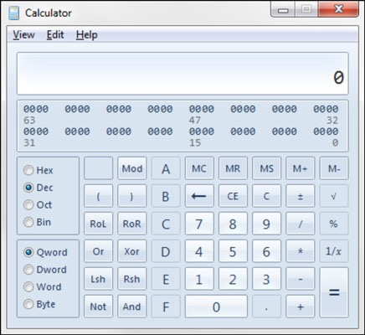
Átváltások
Notes:
Ja amúgy mint a sima összeadás kivonásra is, a binárisba való átszámoláshoz is létezik calculator online átváltó, és minden hasonló eszköz. Nem az a cél hogy ezeket megtanuljuk fejbe átszámolni hanem hogy érsük meg például azt, hogy miért nem írhatjuk fel a 300-at 8 biten (azért mert ha mind a 8 bit 1-es, akkor a legnagyobb szám amit felírhatunk a 255!
Hasonlóan ha három helyiértéked van akkor azon nemtudsz feliírni 1000et mert csak három helyiértéked van, azon a legnagyobb szám amit felírhatsz a 999.

Slide 13
Subnet Mask
10.0.1.21
/16
CIDR
255.255.0.0
11111111.11111111.0000000.00000000
Ahol a mask 1: network
Ahol a mask 0: host
Notes:
A “mask” itt nem eltakar, hanem pont hogy elárul információt. ( nem a hétköznapi értelemben vett maszkról van szó )
Az 1-esek azt jelentik hogy az a Hálózat része, A nullák pedig a host-ok részei.
A maskot nem csak IP cím formájában szokták felírni hanem CIDR jelöléssel is lehet.
Ahány egyes van a subnet mask-ban a per jel után /annyi a network: ez a CIDR jelölés. A példában a subnetmask 255.255.0.0 ami binárisba átszámolva 16db 1-est tartalmaz, ezért a /16 jelölés az ip végén. Tehát ha ránézel egy IP címre és az így van leírva: 192.168.5.20/16 akkor ebből tudhatod hogy a maszk 255.255.0.0
A fenti példa egy A osztályú címnek tűnik de mégis a maszk miatt B osztályú, ha A-nak feltételezzük, tévedünk
ezért érdemes “elfelejteni” ezeket az A,B,C jelöléseket mert ezt a CIDR jelölések felváltották.
Ez azt jelenti hogy bármilyen cím lehet bármilyen osztályú
Csak azt kell figyelni hogy hány 1-es van a mask-ban.

Slide 14
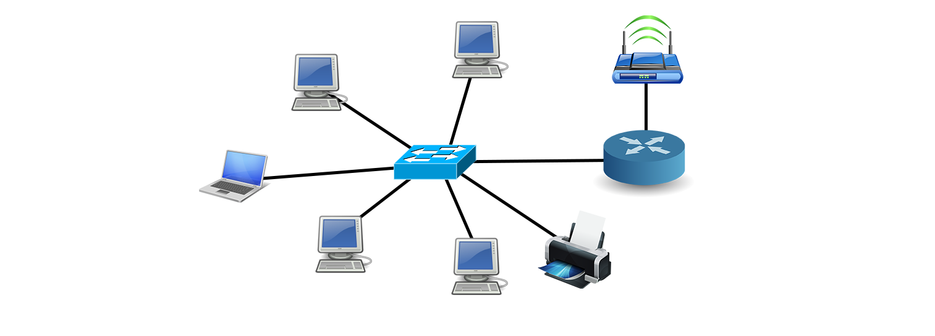
Network ID
192.168.1.0/24
192.168.9.0/24
Valid IP: 192.168.1.1 - 192.168.1.254
Valid IP: 192.168.9.1 - 192.168.9.254
Notes:
A legelső kiosztható IP cím előtt lévő IPcím a network ID. Ez a speciális IP cím egy konkrét hálózatot azonosít.
A network ID ip címét nem kaphatja meg számítógép.
Tehát így tekintsünk egy hálózatra:
A hálózat network ID-je a 192.168.1.0/24 (és akkor már megadtam a maszkot is ami mivel /24et írtam, 24 darab 1est jelent (az első 8 oktet végig 1es) tehát a maszkom 255.255.255.0)
Ebben a hálózatban a hostoknak kiosztható IP címek: 192.168.1.1-192.168.1.254 ( a 192.168.1.255 azért nem lehet host IP cím mert az a broadcast address azt sem kaphatja meg host!)

Slide 15

Network ID
Kiszámítása
172.20.3.5
0
1
255.255.0.0
0
0 | 0
0 | 1
10101100.00010100.00000000.00000000
1
11111111.11111111.00000000.00000000
AND
10101100.00010100.00000000.00000000
172.20.0.0
CIDR:
10.0.5.9
Network ID-ben: minden host bit 0 kell hogy legyen
172.20.3.5
/16
255.255.254.0
10.0.5.9
/23
11111111.11111111.11111110.00000000
00001010.00000000.00000101.00000000
00001010.00000000.00000100.00000000
10.0.4.0
Notes:
A network ID-t minden esetben úgy kapjuk meg hogy a subnet mask-ot és az ip cím network részét logikai AND-ezzük (binárisba)
A maradék bit végig nulla
Ha CIDR jelölést használunk akkor még a subnet mask-ot se kell külön leírni mert az mutatja hogy mi a subnet mask
A network id egy hálózatban mindíg a legelső lehetséges IP cím, közvetlenül utána az első kiosztható ip cím következik, ezt az ip címet szokta megkapni a router általában, (de ez csak megszokás kérdése, bármilyen ip-t lehetne neki adni…) ezután következnek a hostok, majd a legvégén a broadcast address.

Slide 16

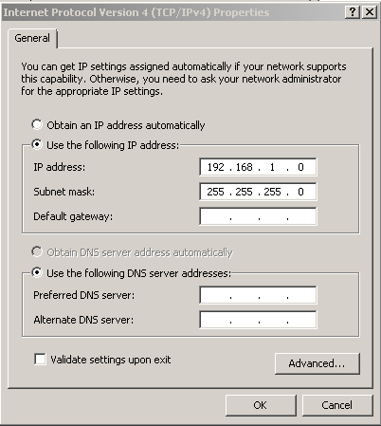

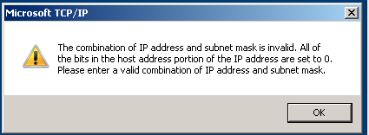
Notes:
Nem állíthatsz be network ID-t host ip címnek. Ha megpróbálod beállítani a 192.168.1.0-ás ip címet 255.255.255.0-ás mask-al, akkor hibát fog dobni a windows (ismeri az IP címzés alapjait, nem teljesen hülye az se…)

Slide 17
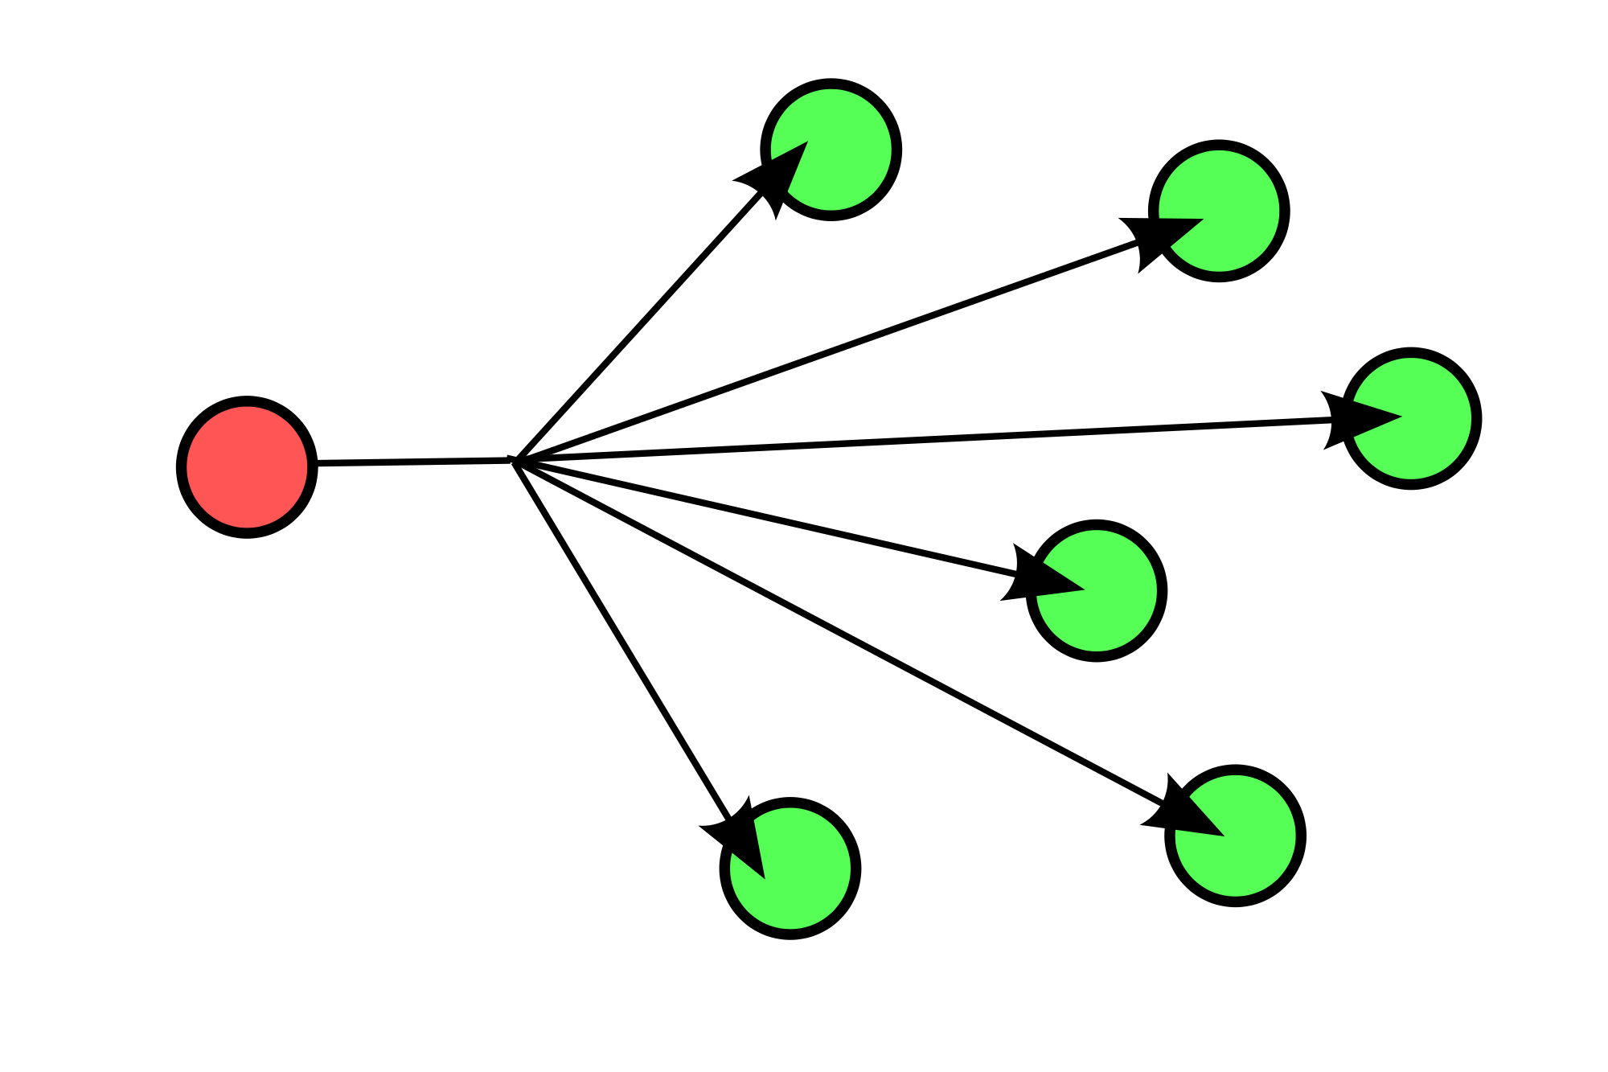
Local Broadcast Address
192.168.5.0/24
Minden host bit-et 1-re
LBA: 192.168.5.255
Notes:
A broadcast address a network ID Mellett a másik speciális IP cím. Egyszerű megjegyezni mert a network ID mindíg a legelső ip cím, a broadcast address pedig mindíg a legutolsó

Slide 18
Local Broadcast Address
Kiszámítása
172.20.3.5
0
1
255.255.0.0
Invertált (v negált) Subnet mask!
0
0 | 1
1 | 1
10101100.00010100.00000000.00000000
1
00000000.00000000.11111111.11111111
OR
10101100.00010100.11111111.11111111
172.20.255.255
CIDR:
Brodcast címben: minden host bit 1 kell hogy legyen
10.0.5.9
10.0.5.9
/23
255.255.254.0
172.20.3.5
/16
00001010.00000000.00000101.00000000
00000000.00000000.00000001.11111111
00001010.00000000.00000101.11111111
10.0.5.255
Notes:
A Local Brodcast address-t úgy lehet kiszámolni hogy bináris OR műveletet végzünk az ip cím network része és az INVERTÁLT subnet mask között.
A broadcast address egy hálózatban mindíg a legutolsó kiosztható IP cím utáni IP cím. Broadcast IP címet beállítani egy kliens gépnek nem lehet. Ez egy speciális IP cím, aki erre a címre küld üzenetet egy helyi hálózatban, azt minden a hálózatban lévő eszköz megkapja, hogy mit csinál az üzenettel az már felsőbb rétegekben dől el, vagy eldobja vagy befogadja…
https://hu.wikipedia.org/wiki/Logikai_kapu

Slide 19
Subnetting
Hány hálózatra van szükség?
Vagy
Hány host kell hogy beleférjen a hálózatba?
Ha egyszer felezem 2-t kapok, ha 2x felezem 4-et kapok, stb…
2, 4, 8, 16, 32…
Miért jó felosztani a hálózatokat?
Notes:
A subneting lényege a felosztás.
Van egy adott hálózatunk, és azt fel akarjuk osztani kisebb részekre.
Két féle kérdéssel indíthatunk amikor subnetelni akarunk…
Mindkét esetben a választ a kettő hatványaival kell megközelítenünk…
Pl: ha 6 hálózatra van szükségem, hányszor kell feleznem egy hálózatot hogy hatot kapjak? Ha egyszer felezem 2-t kapok, ha 2x felezem 4-et kapok, stb… (mint amikor pizzát szeletelsz)
a 8 az első szám ami többet ad mint 6. Tehát ha 6darab hálózatra van szükségem akkor 3x kell felezni.
Miért jó felosztani a hálózatokat?
- Biztonságos, kontrolláltabb lesz a hálózat
- Kisebb brodcast domain-ek: kevesebb fölösleges beszélgetés, kevesebb a terhelés.
- Hatékonyabb, átláthatóbb hálózat, könnyebb a hibakeresés.

Slide 20
Subnetting
192.168.1.0
2 Subnet
= 1 felezés
255.255.255.0
Net ID
Valid IP
LBA
11111111.11111111.11111111.00000000
192.168.1.0
192.168.1.1 -126
192.168.1.127
11111111.11111111.11111111.
1
0000000
192.168.1.
128
192.168.1.129 - 254
192.168.1.255
255.255.255.128
0000000
(7 db)
7
256
INC =
128
2
= 128
0
Notes:
Subnetting esetén a mask módosul. jobb oldalra “tolódik”, azaz több 1-es kerül bele, akkor kisebb lesz a hálózatunk, ha balra megy, azaz több lesz a 0 a maskban, akkor nagyobb hálózatot kapunk. Ha például 255.255.255.0 binárisan ugye 11111111.11111111.11111111.00000000 ha eltolom jobbra az 1eseket és ezt kapom: 11111111.11111111.11111111.10000000 ez visszaváltva binárisra: 255.255.255.128
Képzeld el hogy egy kör jelenti a hálózatot, amit felosztunk 255 részre.
Ha végig érünk rajta, kezdődik előröl a számolás. (mintha ez egy óra lenne vagy egy stopper)
Kezdjük egy egyszerű hálózattal: 192.168.1.0/24
Általában ez az IP cím van otthon is a hálózatokban, ez a leggyakoribb amit a routerekre alap esetben beállítanak
A subnet mask pedig (mivel /24-et írtam) 255.255.255.0 (ez is elég gyakori)
Ha ezt a hálózatot fel akarjuk osztani két alhálózatra, az azt jelenti hogy egyszer kell elfeleznünk
Ha egyszer kell elfeleznünk az azt jelenti hogy egy bitet el kell kérnünk a Network részből, és csak a többi marad a host-ok számára.
Ez azt jelenti hogy az új mask úgy fog kinézni hogy: 255.255.255.128
A következő cél hogy kiderítsük hogy mekkora lesz a léptéke ennek a hálózatnak. (mekkora lesz a mérete egy hálózatnak)
Ehhez meg kell néznünk hogy a subnet melyik részén történik változás(4. oktet), és az abban lévő nullákat (ami 7darab)
a kettő hatványára emeljük. Tehát azt kapjuk hogy a léptékünk 128 (kettő a 7ediken)
Ez után fel kell írni a két hálózatot amit kaptunk, ez három adatot jelent hálózatonként, Network ID(hálózati azonosító), Valid IP range(mettől meddig terjed a hálózat, mi az a választék amit kioszthatok host gépeknek), és LBA (local brodcast address) azaz hogy mi az brodcast címe a hálózatnak.
Az első hálózati azonosító ugyanott kezdődik mint az eredeti, tehát az első subnet azonosítója:
192.168.1.0
Következő, hol fognak változni a számok ebben a felosztásban. Ehhez megint a mask-ot kell figyelni, hogy meddig tartanak benne az 1-esek
jelen esetben ez most a 4. oktet, tehát az utolsó helyen fognak változni a számok, ezt érdemes megjelölni egy kis nyíllal.
A léptékem (INC-neki is hívjuk, azaz increment) 128 tehát a következő subnet azonosítója az előzőhöz hozzáadva 128-at azon a részen ahol megjelöltük hogy növekedni fog a hálózat, az ip cím többi részét csak hozzáírjuk előre
192.168.1.128
Ha tudom hogy a követekező network a 128-nál kezdődik, akkor az előző a 127-nél ér véget. Az utolsó ip cím egy networkben mindíg a brodcast address
tehát az első hálózat brodcast címe 192.168.1.127
Következés képp, a maradék IP cím, az elérhető ip címek száma, 1.1-től 126-ig megy az első hálózatban (emlékezz rá: az első ip mindíg a hálózati azonosító, az utolsó mindíg a brodcast address, a közte lévő ip-ket kaphatják a hálózati eszközök, ez a Valid IP-k tartománya)
A követkerző network, nem mehet 256ig, csak 255-ig, ezért lesz a brodcast address 192.168.1.255
A maradék IP pedig 192.168.1.129 - 254 ennek a hálózatnak ez a Valid IP tartománya
Felírtuk a két netwörk összes szükséges adatát és sikeresen subneteltük a hálózatot.

Slide 21
Subnetting
192.168.1.0
2 Subnet
= 1 felezés
255.255.255.0
Net ID
Valid IP
LBA
11111111.11111111.11111111.00000000
192.168.1.0
192.168.1.1 -126
192.168.1.127
11111111.11111111.11111111.
1
0000000
192.168.1.
128
192.168.1.129 - 254
192.168.1.255
255.255.255.128
0000000
(7 db)
7
256
INC =
128
2
= 128
0
Valid hosts:
h
2
- 2
7
2
- 2 = 126
8
2
- 2 = 254
Notes:
Honnan tudjuk hogy ez így jó?
Ha vesszük az eredeti helyzetet hogy egy alap otthoni hálózatunk van ami 192.168.1.0 és
255.255.255.0 a subnet maskja, hány hostunk lehet?
vesszük azokat a biteket amik nem 1-esek (a host részt) és a kettő hatványára emeljük őket
A képletet behelyettesítve az eredeti példába, 254 jön ki.
Ha a felosztott (subnetelt) példát vesszük, egy subnetre 126 ip cím jut.
Tehát ez ki jön így is, a valid IP ha 192.168.1.1től 126-ig megy, az 126 host-ot jelent.

Slide 22
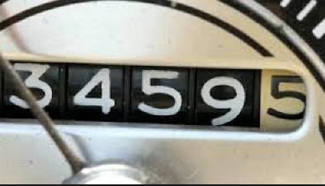
Subnetting
CIDR
172.16.0.0/16
500 Subnet
= 9 felezés
255.255.0.0
11111111.11111111.00000000.00000000
Net ID
Valid IP
LBA
11111111.11111111.
11111111.1
0000000
172.16.0.0
0.1 - 0.126
172.16.0.127
172.16.0.
128
0.129 - 0.254
172.16.0.255
255.255.255.128
0000000
172.16.1.
0
1.1 - 1.126
172.16.1.127
INC = 128
7
2
= 128
172.16.1.
128
1.129 - 1.254
172.16.1.255
172.16.2.
0
172.16.2.
128
Valid hosts:
h
256
2
- 2
0
7
2
- 2 = 126
Notes:
Nézzünk egy olyan ip címet ahol /16-os a maszk, (ezt B osztályúnak hívták ugye régen) tehát 255.255.0.0
Emlékeztető: A /16 -os jelölést (ha egy /jelet irunk az ip után és egy számot) CIDR jelölésnek hívjuk és egyenértékü azzal mintha beírnánk alá a subnet maskot. Ez a 16 úgy jön ki hogy megszámoljuk az 1-eseket a subnet mask-ban.
Tehát az alábbi hálózatunk van: 172.16.0.0/16
Tegyük fel hogy a példánkban az a cél hogy ebből 500 alhálózatunk legyen. Hányszor kell ehez felezni a hálózatot?
2, 4, 8, 16, 32, 64, 128, 256, 512… (9szer kell felezni)
Tehát 9 bitet kell hozzáadni a network részhez és a maradék marad a host bit (azok nullák)
Ez decimálisban szintén 255.255.255.128 lesz
Mennyi az INC? (a negyedik oktetig nézzük, ameddig tartanak az 1-esek, van 7 db nullánk, tehát)
2^7 = 128
Írjuk fel az első net ID-t és jelöljük meg benne azt az oktetet ami változni fog. (ez a negyedik oktet lesz mert ott kezdődik a változás!!)
172.16.0.0
A következő net ID, mivel a lépték 128, a 0.128 lesz. Viszont itt nem állunk meg, mert most sokkal több szeletünk van.
Nem csak kettő hanem 500. Mivel most egy sokkal nagyobb hálózatot kezdtünk el szeletelni.
Ha hozzáadok megint 128-at ehhez a net ID-hez, 256-ot kapok, és betelik a kör. De a szabály itt hasonló mint az analóg számlálóknál, Ha túlmegyünk, kezdődik előröl a számolás, de a következő helyiérték billen egyet fölfele.
mivel van még egy oszlopom, ezért az eredetit nullázom, és az egyel nagyobbat növelem 1-el.
Tehát A következő net ID 172.16.1.0
Ez addig ismétlődik amíg végig nem érek a hálózaton.
Nézzük mik lesznek a Valid IP-k az egyes hálózatokhoz Ha az első nullábol indul, és 128-nál kezdődik a második, mi lesz az első network legmasabb IP-je? 172.16.0.127
Az lesz az LBA (local brodcasdt address-e) az első hálózatnak
A hálózat mettől meddig mehet? (nulladik ip a net ID, utolsó pedig a brodcast address tehát a kettő között mehet.
Tehát az első hálózat valid IP-je: 172.16.0.1-172.16.0.126
Az összes többit hasonlóan az előbbihez, felírhatjuk.
Ha a végére értem ellenőrizhetem, hány host címem lesz minden egyes subnetben?
A képlet alapján (7 nulla, tehát 7 host bit)
2 ^7 - 2 = 126 ip cím fér bele minden egyes subnet-be.

Slide 23
Subnetting
CIDR
192.168.1.0/24
25 Host
= 5 felezés
255.255.255.0
11111111.11111111.11111111.00000000
Net ID
Valid IP
LBA
11111111.11111111.11111111.
111
00000
192.168.1.0
1.1 - 1.30
31
192.168.1.
32
1.33 - 1.62
63
255.255.255.224
00000
192.168.1.
64
1.65 - 1.94
95
5
INC = 32
2
= 32
192.168.1.
96
Valid hosts:
h
2
- 2
256
0
5
2
- 2
= 30
Notes:
Azt már tudjuk hogy kell gondolkoznunk, ha a subnetek száma a kérdés. Mi van akkor ha valaki azt kéri hogy olyan subnet-eket csináljunk ahol 25 host lehet minden hálózatban.
A helyzet az hogy ugyanazt a módszert tudjuk használni mint az előzőekben, csak most nem a network bitek-et állítjuk 1-esre, hanem a host-ok számát állítjuk annyi nullára, ahányat felezünk, és az 1-eseket írjuk le a maradék helyre.
Tehát a főnök odajön hozzánk hogy nemérdekli hogyan subnetelünk, de neki olyan hálózatokat csináljunk ahol minden hálózatba 25 host fér el.
Vegyünk most is alapul egy ilyen hálózatot: 192.168.1.0/24
Az eredeti subnet maskot már jól ismerjük:
11111111.11111111.11111111.00000000
az új subnet masknak az első fele hasonló lesz, az utolsónál pedig gondolkodunk. Hányat kell feleznünk? 5-öt. (hiszen ha 1x felezem, 2-t kapok, ha 2x felezem 4-et, … ha 5x felezem 32-t kapok, ez ugyan több egy kicsivel mint 25 de legalább marad néhány IP-m tartalékba, pontosan 25öt úgy se tudok kapni mert a kettő hatványaival dolgozunk)
Mivel most a host-ok száma kell hogy ennyi legyen ezért ezt leírjuk (5db nullát a végére)
A maradék biteket pedig 1-esekre állítjuk. Tehát az újmaszk:
11111111.11111111.11111111.11100000
Most olyan irányból oldottuk meg hogy a megőrzendő host bitek száma 5 legyen.
Nézzük meg hogy néz ki az új mask decimálisban: 255.255.255.224
Mennyi az INC? Meddig tartanak az 1-esek? Mennyi nulla van utána? 5 db, tehát 2^5 = 32 lesz az INC
Mi az első Net ID. 192.168.1.0 Mennyi az INC? Írjuk le a network ID-ket:
Net ID1: 192.168.1.0
Net ID2: 192.168.1.32
A második network holkezdődik? Akkor az első network utolsó címe, azaz a Local brodcast, 31, közte a valid IP-k és így tovább…
Net ID3: 192.168.1.64
Net ID4: 192.168.1.96
…

Slide 24

Subnetting
10.0.0.0/8
900 Subnet
= 10 felezés
255.0.0.0
11111111.00000000.00000000.00000000
Net ID
Valid IP
LBA
11111111.
11111111.11
000000.00000000
10.0.0.0
0.1 -
63.254
10.0.63.255
255.255.192.0
000000.00000000
10.0.64.0
64.1 -
127.254
10.0.127.255
6
10.0.128.0
128.1 -
191.254
10.0.191.255
INC = 64
2
= 64
10.0.192.0
10.1.0.0
10.0.125.255
/18
h
2
- 2
10.1.64.0
10.0.62.0
/18
Ezek is valid IP-k!!
256
14
10.1.128.0
0
2
- 2
= 16382
Brodcast címben: minden host bit 1 kell hogy legyen
0
1
1
1
1
1
0
1
_ _ _ _ _ _ _ _
Notes:
Következő példa:
10.0.0.0/8
Ez egy A osztályú IP cím, ez egy /8as hálózat és ezt 900 subnetre szeretnénk felosztani
2, 4, 8, 16, 32, …. 1024 (10db felezés)
Az új maszk az eredetihez képest balról még kap10 db 1-est, a többi nulla. (itt most megint subnetben gondolkodunk nem host-ban)
Eredeti maszk: 11111111.00000000.00000000.00000000
Új maszk: 11111111.11111111.11.0000000.00000000
Mennyi a Lépték? (INC) csak azt az oktetet kell nézni ahol a változás történik (ahol az 1esek átváltanak nullákra) ez a harmadik oktetben történik, ebben a részben 6 db nulla van tehát 2^6 = 64 lesz az INC.
Mi az első Net ID? (ugyanaz mint az eredeti) …. 10.0.0.0
Hol fog inkrementálódni az IP cím? ahol a maskban a változás történik, tehát ahol az 1esek átállnak nullákra. Ez a harmadik oktetnél történik tehát itt most a HARMADIK oktetnél történik a változás.
Az első networkben tehát: 10.0.0.1-10.0.63.254ig tartanak az ip címek (ez egy jóó nagy network, összesen 16382 host fér bele egy netwörkbe, mert a host bitek (a mask-ban a nullák száma 14, és kettő a 14-ediken -2 = 16382
Mi az első LBA? ….. 10.0.63.255
Ha kicsit tovább megyünk és felírjuk a töbi hálózatot akkor láthatjuk hogy például lesz egy ilyen ip címünk: 10.0.125.255
A 10.0.125.255 egy teljesen valid cím ebben a hálózatban, persze csak akkor ha hozzáírjuk a subnet maskot is, vagy a CIDR jelölést, ami /18
Mivel ez az ip cím 255-re végződik ezért egy laikus azt gondolhatná hogy oké akkor ez biztos hogy broadcast cím, de közbe nem!
Brodcast cím definíciója: minden host bit 1 kell hogy legyen. Ebben az IP címben host bitek az utolsó kettő oktetben is vannak tehát nézzük meg h a 125-re ez igaz e hogy végig bináris 1es (váltsuk át binárisba): 01111101
Láthatjuk hogy ez nem egy brodcast cím, ebben a hálózatban mert a brodcast cím definicioja az, hogy minden host bit 1-es kell hogy legyen. A harmadik oktetben az első két bit még a network része ezért azt nem kell figyelni.
Ha csak 1 bit nem 1-es akkor az nem brodcast cím
A 10.0.62.0 /18 szintén egy teljesen valid IP cím, hiába néz ki úgy mint egy Network ID mert nulla a vége. Ebben a hálózatban ez teljesen elfogadott, mert látszik hogy a valid IP tartományból való cím.

Slide 25
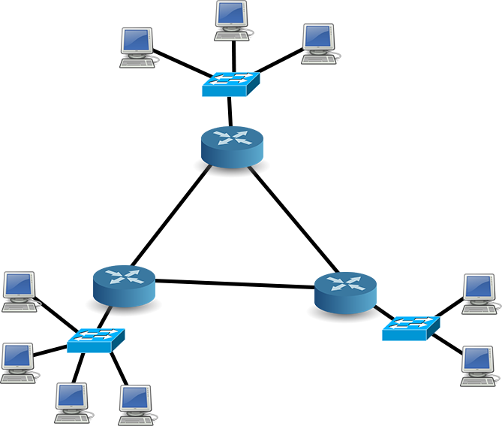
VLSM
Variable Length Subnet Mask
CIDR
192.168.2.0/24
6 Subnet
= 3 felezés
255.255.255.0
11111111.11111111.11111111.00000000
50
11111111.11111111.11111111.
111
00000
255.255.255.224
00000
INC = 32
5
25
2
= 32
100
6 db Hálózat
h
2
- 2
256
0
5
2
- 2 = 30
Nem jó megoldás!
Notes:
Variable Length Subnet Mask - A subnettinget meg lehet oldani úgy is, hogy különböző méretű alhálózatokat kapjunk. Ezen a slide-on erre egy rossz megoldást láthatunk.
Van egy ilyen hálózatunk: 192.168.2.0/24 ha ebből szeretnénk felosztani 6db hálózatra, ahol három hálózatba 2 darab host fér el, a negyedikbe 25 az ötödikbe 50 a hatodikba 100.
Hány darab hálózatot látunk?
Az ábrán látható hálózatban összesen 6 db alhálózat van. Az alhálózatok változó méretüek, az egyikben 25 host van a másikban 50, a harmadikban 100, illetve van további három hálózat amikben csak a routerek kommunikálnak egymással (összesen 3 db további hálózat)
Ez azt jelenti hogy 6 darab hálózatra van szükségünk. Ha az eddig tanult módszerrel közelítjük ezt meg, rossz megoldást kapunk mert az így kapott hálózat összesen 30 hostot tartalmazhat ami az 50es és a 100as hálózatra nem lesz elég, ezért ez nem ad jó megoldást.
A képlet alapján kijön hogy ez a megoldás csak 30 hostot fog adni hálózatonként ami csak az egyik esetre lesz jó.

Slide 26



VLSM
50
6 felezés
Host (0)
5 felezés
CIDR
7 felezés
25
192.168.2.0/24
100
6 db Hálózat
255.255.255.0
11111111.11111111.11111111.00000000
Net ID
Valid IP
LBA
11111111.11111111.11111111
1
0000000
192.168.2.0
1-126
127
192.168.2.
128
129-190
191
255.255.255.128
0000000
223
7
192.168.2.
192
193-222
INC = 128
2
= 128
192.168.2.
224
11111111.11111111.11111111
11
000000
255.255.255.192
000000
h
2
- 2
126
INC = 64
6
2
= 64
62
256
11111111.11111111.11111111
111
00000
0
30
255.255.255.224
00000
INC = 32
5
2
= 32
Notes:
A megoldási javaslat: először a legnagyobb számú hostot tartalmazó hálózatra oldjuk meg a problémát!
Hány bitre van szükségünk hogy 100 host beleférjen a hálózatba? 2,4,8,16, …. (7db felezés,ennyi nullát kapkjon az új maszk jobbrol, a többi 1es) Ezek most HOST bitek, tehát a 7 db nullát írjuk le először, a maradékot pedig 1essel feltöltjük.
Mennyi az INC (ahány nulla van, azt kettő hatványára emeljük azaz) 2^7=128 ennek segítségével felírhatjuk az első networköt
Network ID: 192.168.2.0
Valid IP: 192.168.2.1 - 192.168.2.126
LBA: 192.168.2.127
2. Mennyi bit kell hogy 50 host beleférjen a hálózatba (hányszor felezzük a hálózatot hogy 50 beleférjen: 2,4,8,16,32,64: ez 6darab felezés)
Mennyi itt az INC? 64 - a network ezekkel az adatokkal felírható, de csak a 192.168.2.128-hoz lehet hozzáadni a 64et, mert az első felét már elhasználtuk a hálózatnak
Network ID: 192.168.2.128
Valid IP: 192.168.2.129 - 192.168.2.190
LBA: 192.168.2.191
3. Mennyi bit kell a 25 host-os hálózathoz? 5
Ehhez 32 az INC, a network pedig felírható.
Network ID: 192.168.2.192
Valid IP: 192.168.2.193 - 192.168.2.222
LBA: 192.168.2.223

Slide 27
VLSM
2 Host = 1 felezés
50
Host (0)
2 felezés
6 felezés
4 Host = 2 felezés
5 felezés
7 felezés
25
CIDR
100
6 db Hálózat
192.168.2.0/24
Net ID
Valid IP
LBA
255.255.255.0
192.168.2.0
127
1-126
11111111.11111111.11111111.00000000
192.168.2.
128
129-190
191
11111111.11111111.11111111
111111
00
192.168.2.
192
193-222
223
255.255.255.252
00
192.168.2.
224
INC = 4
2
192.168.2.
244
245-246
247
2
= 4
192.168.2.
248
249-250
251
192.168.2.
252
253-254
255
(256)
256
0
h
2
- 2
Notes:
Ha egy olyan hálózatot akarunk amibe csak két host férhet bele az 1 felezés nem lesz elég mert a képlet miatt 2-t le kell vonnunk (1 a broadcast, 1 a network ID) tehát 2 felezésre van szükség akkor lesz 4 darab ip címünk, 1 a network id-nek 1 a broadcast addressnek, és a maradék kettő a hostoknak.
Ez 2 db nullát jelent a host biteknek, a többit 1-essel feltöltjük.
11111111.11111111.11111111.11111100
Az INC így 4 lesz.
A networköt azért édremes most a másik irányból kezdeni felírni hogy a maradék részt is később fel tudjuk használni illetve az előző networköket bővíthessük.
Mivel a háláózat 256ig mehet ezért abból levonva 4-et az utolsó network ID 192.168.2.252 lesz. a másik kettőt is felírhatjuk az INC-et használva.
Az ehhez tartozó LBA és Valid IP-k felírhatók, a valid IP tartomány elég kicsi, összesen 2 IP címet tartalmaz, de pont erre volt szükségünk. Sok esetben van szükség ilyen hálózatra, például a PPOE kapcsolat esetén (az internet szolgáltató és közted) ilyen hálózat található. Miért? Ha te fizetsz az internetért akkor pontosan egy darab publikus IP-t kaphatsz. Ha nagyobb subnetbe raknának akkor lehetne több publikus IP-d is.
A VLSM nagyon hatékonyan feloszthatja a hálózatokat csak akkora méretűekre amekkorákra szükség van.

Slide 28

Supernetting
(say more with less!)
10.1.0.0/16
10.8.0.0/16
10.2.0.0/16
10.0.0.0/14
10.3.0.0/16
10.0.0.0/14
00000000
11111111.11111111.00000000.00000000
00000001
11111111.11111100.00000000.00000000
00000010
00000011
255.252.0.0
INC = 4
6bit
10.0.0.0
10.3.255.255
10.4.0.0
Notes:
A Subnetting ellentéte a supernetting, amikor egy több hálózatú rendszerhez csak egy jelölést használunk.
A supernetting lényege hogy több hálózatot (ha lehetséges) összevonunk és egy darab hálózatnak jelöljük őket a router három kicsi alhálózatot lát három különböző portján, de amikor advertise-olja ezt a három hálózatot (hirdeti a többi router felé hogy erre milyen hálózatok vannak) akkor csak 1 darab összevont hálózatként jelöli őket, így kevesebbet kell közölnie, kevesebb az adatforgalom, gyorsabb a kommunikáció.
Az a célunk hogy a routerek a lehető legkevesebb kommunikációt végezzék.
Itt egy példa van három hálózat rákötve egy routerre:
10.1.0.0/16
10.2.0.0/16
10.3.0.0/16
Mit fog mondani a router a másik routernek? Mondhatná azt hogy nálam vannak a 10.akármik de ha a másik routernek lenne pl 10.akármis hálózata (pl 10.9.0.0/16 ) akkor ő is azt mondaná
Ha a router felsorolná az összes hálózatot amit ismer az túl sok információ lenne. Ezért ezt a három hálózatot supernetteli és az összevont hálózat jelölését fogja hirdetni:
Meg kell nézni az ip címekben hogy mi az ami nem változik.
Az összevonni kivánt ip címekben, az 1,es, 2,es és a 3,asban binárisan felirva az első 6 bit nem változik, az végig nulla.
A nullás subnetet felhasználva írjuk fel a három összevonni kivánt hálózatok összességét (ez most épp működik mert pont jól kijön hogy az utolsó két bit változik mindíg, az első 6 pedig nem, de ha nem jönne így ki akkor nem lehetne összevonni ilyenkor nem is szabad!)
Az eredeti subnet mask /16-os volt ez binárisban:
11111111.11111111.00000000.00000000
Amikor subnettelünk akkor a mask nullás bitjeit jobbra mozgatjuk, supernetteléskor balra.
Tehát az új maszk:
11111111.11111100.00000000.00000000
Ezért lesz az előző három hálózatnak a supernettelt a felírása 10.0.0.0/14
Ezért a bal oldali router azt fogja mondani hogy ő a 10.0.0.0/14-es hálózatot képviseli.
Ez a subnettinges problémával utánaszámolva kiszámolható ha vesszük az előbbi ip címet, felírjuk a maszkját,
és a hálózatot egyel inkrementáljuk kijön azon IP-k tartománya amelyek benne vannak ebben a hálózatban.

Slide 29
#learnabout
https://en.wikipedia.org/wiki/Domain_Name_System
https://en.wikipedia.org/wiki/Classful_network
https://en.wikipedia.org/wiki/Link-local_address
https://en.wikipedia.org/wiki/Private_network
https://en.wikipedia.org/wiki/Classless_Inter-Domain_Routing
https://en.wikipedia.org/wiki/Subnetwork

Slide 30
#learnabout
https://en.wikipedia.org/wiki/Classless_Inter-Domain_Routing
https://en.wikipedia.org/wiki/Network_address
https://en.wikipedia.org/wiki/Broadcast_address
https://en.wikipedia.org/wiki/Host_address
https://en.wikipedia.org/wiki/Logic_gate
https://en.wikipedia.org/wiki/Internet_protocol_suite
https://tools.ietf.org/html/rfc791
https://tools.ietf.org/html/rfc768
https://tools.ietf.org/html/rfc793

